Slide 1
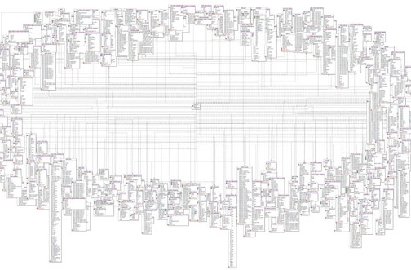
Course Databases
Thema 6 – Data conversie

Slide 2
Onderwerpen
Data conversie MYIMDB -> FLETNIX INSERT INTO…SELECT..
DISTINCT / LEFT() / CAST()

Slide 3
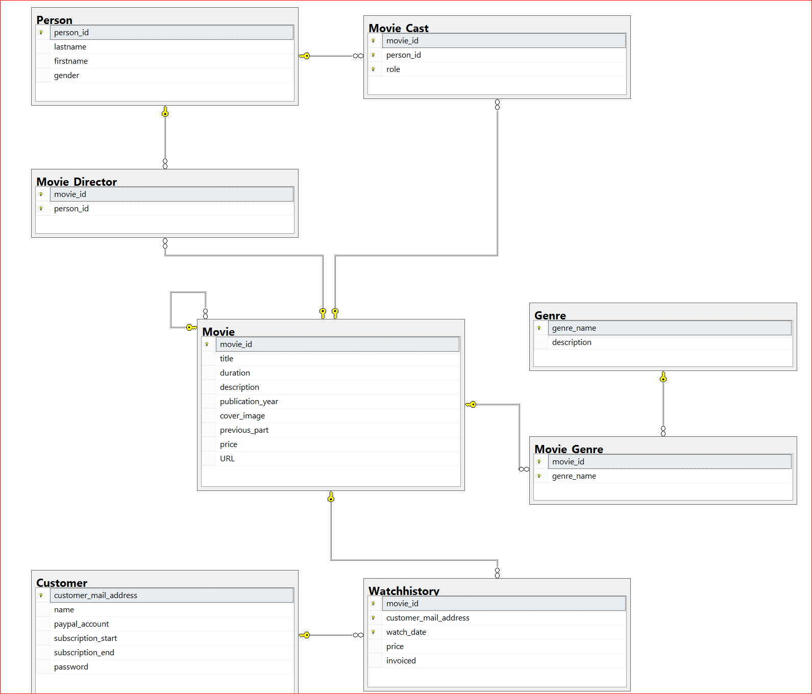
FLETNIX database
Notes:
Mogelijk problemen:
- Data uit INSERT script en data uit MY IMDB conflicteren (dezelfde identifiers). Oplossing: omnummeren of keuze maken tussen INSERT script enCONVERSIE script. Advies: gebruik INSERT script voor snel testen van bv constraints. Gebruik CONVERSIE script voor gebruikersapplicatie. Zorg dat je gemakkelijk kunt switchen!

Slide 4
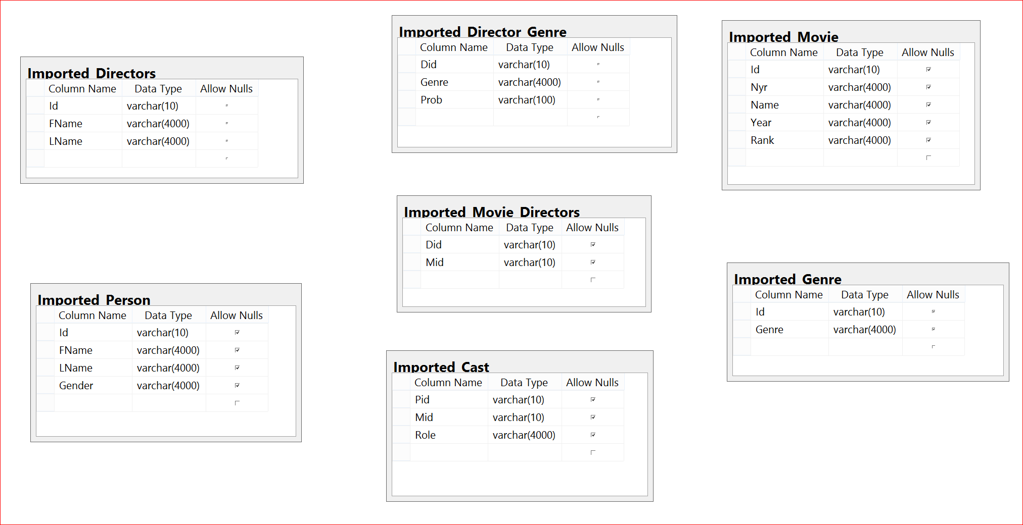
MYIMDB database
Notes:
Mogelijk problemen:
- Data uit INSERT script en data uit MY IMDB conflicteren (dezelfde identifiers). Oplossing: omnummeren of keuze maken tussen INSERT script enCONVERSIE script. Advies: gebruik INSERT script voor snel testen van bv constraints. Gebruik CONVERSIE script voor gebruikersapplicatie. Zorg dat je gemakkelijk kunt switchen!

Slide 5
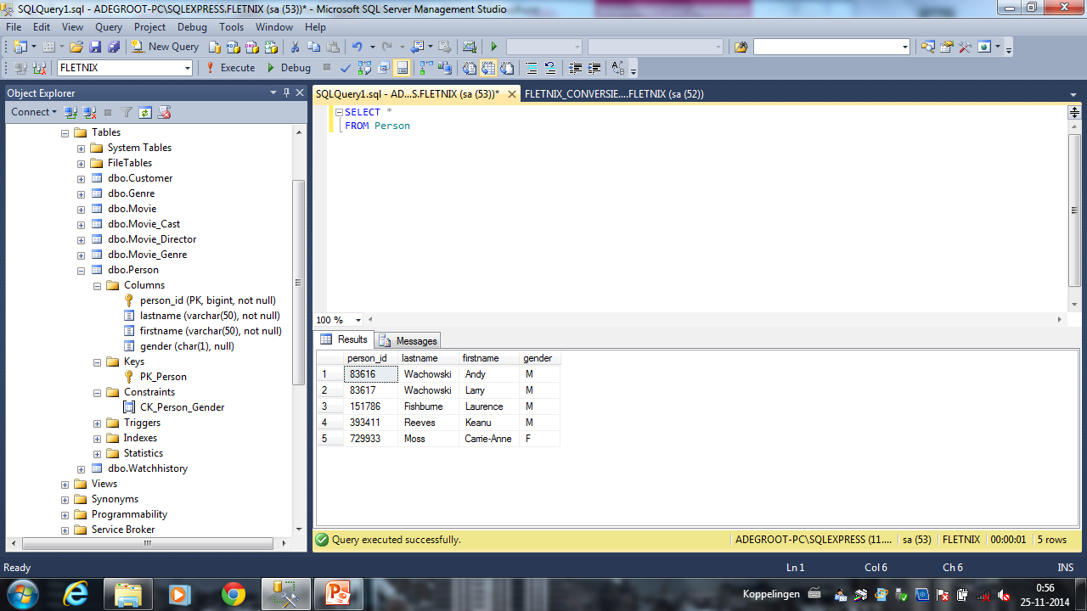
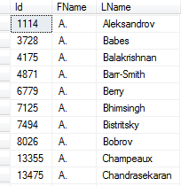
FLETNIX database vullen
INSERT SCRIPT voorbeeld
data
Dit script hebben we al
FLETNIX
MYIMDB
CONVERSIE
SCRIPT
‘lezen uit MYIMDB en schrijven naar FLETNIX’
Problemen?
Dit script moeten we maken.
Notes:
Mogelijk problemen:
- Data uit INSERT script en data uit MY IMDB conflicteren (dezelfde identifiers). Oplossing: omnummeren of keuze maken tussen INSERT script enCONVERSIE script. Advies: gebruik INSERT script voor snel testen van bv constraints. Gebruik CONVERSIE script voor gebruikersapplicatie. Zorg dat je gemakkelijk kunt switchen!

Slide 6
MY IMDB → FLETNIX
Inspectie
Vergelijk structuur tabellen bron-database en doel-database bijv. varchar(50) >> varchar(20)
Vergelijk inhoud tabellen bron-database en doel-database
Conversie Corrigeer de inhoud van de data op de nieuwe structuur:
Conversiefuncties LEFT( ), CAST(), …

Slide 7
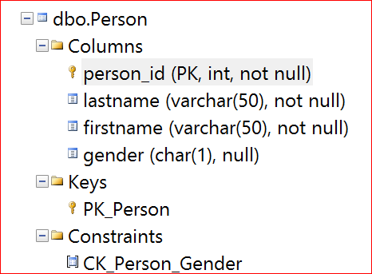
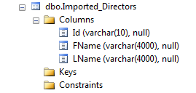
FLETNIX.dbo.Person
Om problemen te voorkomen eerst deze leegmaken
MYIMDB.dbo.Imported_Directors

Slide 8
Conversieplan Person
Verwijder de inhoud van tabel Person
Kolomconversie:
Bij truncate eventueel LEFT() gebruiken
SELECT uitwerken
IMDB | FLETNIX
Id varchar(10) | person_id int √
LName varchar(4000) | lastname varchar(50) truncate?
FName varchar(4000) | firstname varchar(50) truncate?
 | Gender char(1) √

Slide 9
Conversiescript naar Person
INSERT INTO FLETNIX.dbo.Person
SELECT Id AS person_id ,
LName AS lastname ,
FName AS firstname ,
NULL AS gender
FROM MYIMDB.dbo.Imported_Directors

Slide 10
Conversiescript naar Person
( conversie met deel-teksten)
INSERT INTO FLETNIX.dbo.Person
SELECT CAST( Id AS int) AS person_id ,
LEFT(Lname,50) AS lastname ,
LEFT(Fname,50) AS firstname ,
NULL AS gender
FROM MYIMDB.dbo.Imported_Directors
Notes:
-- SET IDENTITY_INSERT FLETNIX.dbo.Person ON
Alleen gebruiken als datatype INT IDENTITY is
-- SET IDENTITY_INSERT FLETNIX.dbo.Person OFF

Slide 11
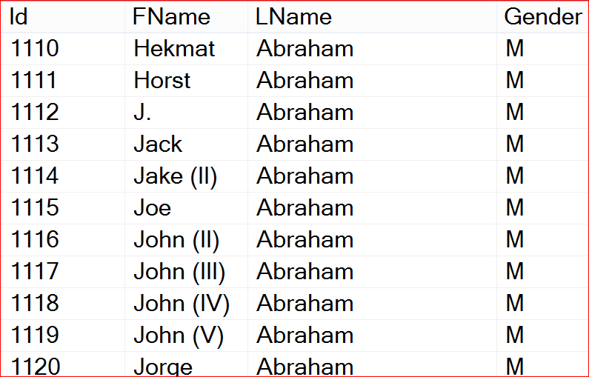
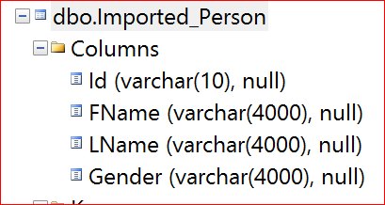
Conversiescript naar Person
De IMPORTED_PERSON tabel uit MY IMDB bevat alle acteurs en actrices. Die moeten dus ook in de tabel PERSON van FLETNIX komen.
Problemen?
Notes:
De table Person is al gevuld met Directors. Directors hebben een eigen identificatie.

Slide 12
Conversiefuncties
CAST(kolom AS datatype)
LEFT(kolom, aantal karakters)

Slide 13
DISTINCT
-laat dubbele records in het resultaat weg
-toepassing bij een deelselectie aan kolommen uit een tabel.
INSERT INTO Genre
SELECT DISTINCT genrenaam
FROM Stuk
stuknr | genrenaam
1 2 3 5 8 9 10 12 13 14 15 | jazz jazz klassiek klassiek klassiek klassiek klassiek pop jazz klassiek jazz
genrenaam
pop

Slide 14
Opdracht
Schrijf het conversiescript voor minimaal de Parent-tabellen (domein-tabellen) van FLETNIX
Person
Movie
Customer
Genre
Zie de casus!

